Slide 1
RÁMCOVÉ VZDĚLÁVACÍ PROGRAMY
RVP PV (rámcový vzdělávací pro program předškolního vzdělávání
RVP ZV (rámcový vzdělávací program pro základní vzdělávání)
RVP ZŠS (rámcový vzdělávací program pro obor vzdělání základní škola speciální) - I. a II. díl

Slide 2
RVP PV
vymezuje základní požadavky, podmínky a pravidla pro vzdělávání dětí předškolního věku (se SVP i bez)
vychází z respektování individuálních potřeb a možností dětí
je komplexním rámcem a zásadním východiskem pro tvorbu školních vzdělávacích programů (ŠVP konkrétní MŠ)
ŠVP si tvoří jednotlivé školy samy na základě svých možností a konkrétního zaměření. Mohou se zde odrážet kulturní, sportovní a přírodní příležitosti daného regionu či specifické odbornosti pedagogických pracovníků, či specifika MŠ
úkolem předškolního vzdělávání je „doplňovat a podporovat rodinnou výchovu“, zajišťovat „dostatek mnohostranných a přiměřených podnětů k jeho aktivnímu rozvoji a učení a poskytovat odbornou pedagogickou podporu dítěte
Funkce PV: edukace, reedukace, diagnostika, prevence, poradenství, respitní fce
RVP PV pracuje se čtyřmi cílovými kategoriemi, které představují rámcové cíle a doplňují je klíčové kompetence, dílčí cíle a dílčí výstupy
Vymezuje 3 rámcové cíle: 1. rozvíjení dítěte, jeho učení a poznání. 2. osvojení hodnot. 3. získání osobnostních postojů

Slide 3
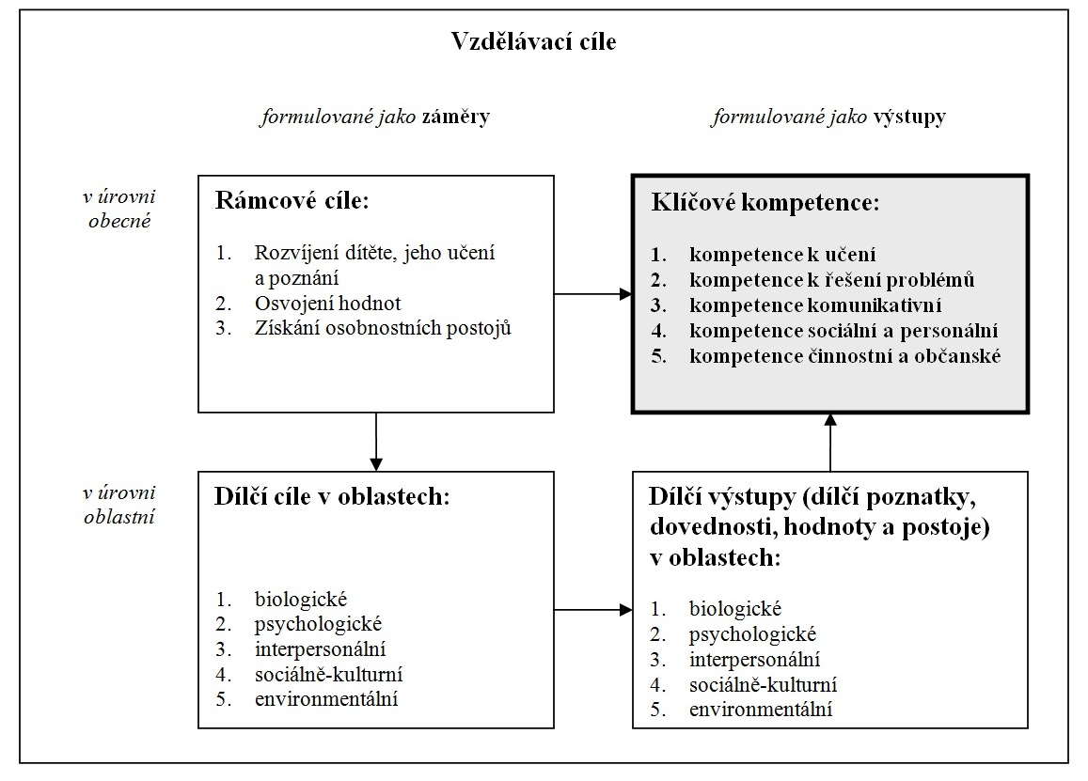
RVP PV

Slide 4
RVP PV
KLÍČOVÉ KOMPETENCE PV
souhrn vědomostí, dovedností, schopností, postojů a hodnot důležitých pro osobní rozvoj a uplatnění každého člena společnosti
KLÍČOVÉ KOMPETENCE: 1. k učení, 2. k řešení problémů, 3. komunikativní, 4. sociální a osobnostní, 5. činnostní a občanské
Dílčí cíle jsou stanoveny pro jednotlivé vzdělávací oblasti
5 základních vzdělávacích oblastí, z nichž vyplývají dílčí cíle vzdělávání: oblast biologická (dítě a jeho tělo), psychologická (dítě a jeho psychika), interpersonální (dítě a ten druhý), sociálně – kulturní (dítě a společnost) a environmentální (dítě a svět).
VZDĚLÁVACÍ OBLASTI: 1. Dítě a jeho tělo 2. Dítě a jeho psychika 3. Dítě a ten druhý 4. Dítě a společnost 5. Dítě a svět
Jednotlivé oblasti obsahu detailně popisuje, vymezuje jeho dílčí cíle (jak těchto cílů dosahovat) i očekávané výstupy a rizika, která by mohla při realizaci vzdělávání kazit záměr pedagoga
Obecně platí, že při vzdělávání dítěte se speciálními vzdělávacími potřebami zahrnuje škola do svých vzdělávacích strategií podpůrná opatření

Slide 5
PODPŮRNÁ OPATŘENÍ PV
Podpůrná opatření se podle organizační, pedagogické a finanční náročnosti člení do pěti stupňů
Podpůrná opatření prvního stupně uplatňuje škola i bez doporučení školského poradenského zařízení na základě plánu pedagogické podpory (PLPP).
Podpůrná opatření druhého až pátého stupně lze uplatnit pouze s doporučením ŠPZ.
Začlenění podpůrných opatření do jednotlivých stupňů stanovuje vyhláška č. 27/2016 Sb.
Pro děti s přiznanými podpůrnými opatřeními prvního stupně je ŠVP podkladem pro zpracování PLPP a pro děti s přiznanými podpůrnými opatřeními od druhého stupně podkladem pro tvorbu IVP.
PLPP zpracovává škola samostatně, IVP zpracovává škola na základě doporučení ŠPZ

Slide 6
Pro úspěšné vzdělávání dětí s přiznanými podpůrnými opatřeními je potřebné zabezpečit:
uplatňování principu diferenciace a individualizace vzdělávacího procesu při plánování a organizaci činností, včetně určování obsahu, forem i metod vzdělávání
realizaci všech stanovených podpůrných opatření při vzdělávání dětí
osvojení specifických dovedností v úrovni odpovídající individuálním potřebám a možnostem dítěte zaměřených na samostatnost, sebeobsluhu a základní hygienické návyky v úrovni odpovídající věku dítěte a stupni postižení;
spolupráci se zákonnými zástupci dítěte, školskými poradenskými zařízeními, v případě potřeby spolupráci s odborníky mimo oblast školství
snížení počtu dětí ve třídě
přítomnost asistenta pedagoga podle stupně přiznaného podpůrného opatření

Slide 7
Očekávané výstupy
zachovávat správné držení těla
zvládat základní pohybové dovednosti a prostorovou orientaci, běžné způsoby pohybu v různém prostředí (zvládat překážky, házet a chytat míč, užívat různé náčiní, pohybovat se ve skupině dětí, pohybovat se na sněhu, ledu, ve vodě, v písku)
koordinovat lokomoci a další polohy a pohyby těla, sladit pohyb s rytmem a hudbou
vědomě napodobovat jednoduchý pohyb podle vzoru a přizpůsobit jej podle pokynu
ovládat dechové svalstvo, sladit pohyb se zpěvem
vnímat a rozlišovat pomocí všech smyslů (sluchově rozlišovat zvuky a tóny, zrakově rozlišovat tvary předmětů a jiné specifické znaky, rozlišovat vůně, chutě, vnímat hmatem apod.)
ovládat koordinaci ruky a oka, zvládat jemnou motoriku (zacházet s předměty denní potřeby, s drobnými pomůckami, s nástroji, náčiním a materiálem, zacházet s grafickým a výtvarným materiálem, např. s tužkami, barvami, nůžkami, papírem, modelovací hmotou, zacházet s jednoduchými hudebními nástroji apod.)

Slide 8
Očekávané výstupy
zvládat sebeobsluhu, uplatňovat základní kulturně hygienické a zdravotně preventivní návyky (starat se o osobní hygienu, přijímat stravu a tekutinu, umět stolovat, postarat se o sebe a své osobní věci, oblékat se, svlékat, obouvat apod.)
zvládat jednoduchou obsluhu a pracovní úkony (postarat se o hračky, pomůcky, uklidit po sobě, udržovat pořádek, zvládat jednoduché úklidové práce, práce na zahradě apod.)
pojmenovat části těla, některé orgány (včetně pohlavních), znát jejich funkce, mít povědomí o těle a jeho vývoji, (o narození, růstu těla a jeho proměnách), znát základní pojmy užívané ve spojení se zdravím, s pohybem a sportem
rozlišovat, co prospívá zdraví a co mu škodí; chovat se tak, aby v situacích pro dítě běžných a jemu známých neohrožovalo zdraví, bezpečí a pohodu svou ani druhých
mít povědomí o významu péče o čistotu a zdraví, o významu aktivního pohybu a zdravé výživy
mít povědomí o některých způsobech ochrany osobního zdraví a bezpečí a o tom, kde v případě potřeby hledat pomoc (kam se obrátit, koho přivolat, jakým způsobem apod.)
zacházet s běžnými předměty denní potřeby, hračkami, pomůckami, drobnými nástroji, sportovním náčiním a nářadím, výtvarnými pomůckami a materiály, jednoduchými hudebními nástroji, běžnými pracovními pomůckami

Slide 9
RVP ZV
Vymezuje vzdělávání žáků intaktních, s LMP a žáků nadaných
Vymezuje principy základního vzdělávání, tendence ve vzdělávání, charakteristiku základního vzdělávání, pojetí a cíle základního vzdělávání, klíčové kompetence, kterých mají žáci dosáhnout, vzdělávací oblasti včetně obsahu, očekávané výstupy a průřezová témata.
RVP ZV stanovuje cíle základního vzdělávání. Hlavním cílem je pomoci žákům „získat vědomosti, dovednosti a návyky, které jim umožní samostatné učení a utváření takových hodnot a postojů, které vedou k uvážlivému a kultivovanému chování, k zodpovědnému rozhodování a respektování práv a povinností občana našeho státu
Poslední část se věnuje vzdělávání žáků se SVP a žáků nadaných
RVP ZV prezentuje odlišnosti pouze v očekávaných výstupech, které označují schopnosti, znalosti, dovednosti a postoje, které si žák za danou časovou dobu osvojí. Žáci s LMP plní v rámci svého vzdělávání pouze minimální úroveň očekávaných výstupů, které RVP ZV definuje. Tyto upravené výstupy jsou přizpůsobeny jejich zdravotnímu stavu, schopnostem a možnostem
Úprava očekávaných výstupů představuje snížení na úroveň minimálních výstupů dokonce s možností výběru učiva. U žáků, kteří mají upravený vzdělávací obsah, je možné v rámci IVP zařadit speciálně pedagogickou a pedagogickou intervenci

Slide 10
RVP ZV
KLÍČOVÉ KOMPETENCE RVZ ZV:
souhrn vědomostí, dovedností, schopností, postojů a hodnot důležitých pro osobní rozvoj a uplatnění každého člena společnosti
Kompetence k učení. Kompetence k řešení problémů. Kompetence komunikativní. Kompetence sociální a personální. Kompetence občanské. Kompetence pracovní.
VZDĚLÁVACÍ OBLASTI RVZ ZV: Jazyk a jazyková komunikace. Matematika a její aplikace. Informační a komunikační technologie. Člověk a jeho svět. Člověk a společnost. Člověk a příroda. Umění a kultura. Člověk a zdraví. Člověk a svět práce
Na začátku každé vzdělávací oblasti je uvedena její charakteristika, která zmiňuje postavení a význam vzdělávací oblasti v základním vzdělávání. Dále charakterizuje vzdělávací obsah jednotlivých vzdělávacích oborů dané vzdělávací oblasti, který je tvořen očekávanými výstupy a učivem.
PRŮŘEZOVÁ TÉMATA se věnují aktuální světové problematice. Obsahují charakteristiku, vztah a přínos průřezového tématu k osobnostnímu rozvoji žáka. Podmínkou účinnosti průřezových témat je propojení se vzdělávacím obsahem konkrétních vyučovacích předmětů a další činností žáků realizovaných ve škole i mimo ni.
Osobnostní a sociální výchova. Výchova demokratického občana. Výchova k myšlení v evropských a globálních souvislostech. Multikulturní výchova. Environmentální výchova. Mediální výchova

Slide 11
Vzdělávací oblasti
RVP ZV
Vzdělávací obsah základního vzdělávání
vzdělávací oblast | vzdělávací obory
Jazyk a jazyková komunikace | Český jazyk a literatura, Cizí jazyk
Matematika a její aplikace | Matematika a její aplikace
Informační a komunikační technologie | Informační a komunikační technologie
Člověk a jeho svět | Člověk a jeho svět
Člověk a společnost | Dějepis, Výchova k občanství
Člověk a příroda | Fyzika, Chemie, Přírodopis, Zeměpis
Umění a kultura | Hudební výchova, Výtvarná výchova
Člověk a zdraví | Výchova ke zdraví, Tělesná výchova
Člověk a svět práce | Člověk a svět práce

Slide 12
RVP ZŠS
Díl I – Vzdělávání žáků se středně těžkým mentálním postižením
Díl II – Vzdělávání žáků s těžkým mentálním postižením a souběžným postižením více vadami
Obsah výchovně vzdělávacího působení směřuje k rozvoji sebeobsluhy, přiměřených poznatků a pracovních dovedností a k dosažení maximální možné míry samostatnosti a nezávislosti na péči druhé osoby. Děje se tak ve vhodně upravených podmínkách a při odborné speciálně pedagogické péči. Dalším z úkolů ZŠS je vybavit žáky triviem základních vědomostí a dovedností (čtení, psaní, počítání)
KLÍČOVÉ KOMPETENCE ZŠS: kompetence komunikativní, sociální a personální, pracovní, k učení, k řešení problémů, občanské.

Slide 13
RVP ZŠS díl I.
Vzdělávací obsah pro Díl I je rozdělen do devíti vzdělávacích oblastí, které jsou tvořeny jedním či více obsahově blízkými vzdělávacími obory.
Jazyková komunikace (Čtení, Psaní, Řečová výchova)
Matematika a její aplikace (Matematika)
Informační a komunikační technologie (Informační a komunikační technologie)
Člověk a jeho svět (Člověk a jeho svět)
Člověk a společnost (Člověk a společnost)
Člověk a příroda (Člověk a příroda)
Umění a kultura (Hudební výchova, Výtvarná výchova)
Člověk a zdraví (Výchova ke zdraví, Tělesná výchova)
Člověk a svět práce (Člověk a svět práce)

Slide 14
RVP ZŠS díl II.
Vzdělávací obsah pro Díl II je rozdělen do pěti vzdělávacích oblastí, které jsou tvořeny jedním či více obsahově blízkými vzdělávacími obory, které lze spojovat a vyučovat v blocích.
Člověk a komunikace (Rozumová výchova, Řečová výchova)
Člověk a jeho svět (Smyslová výchova)
Umění a kultura (Hudební výchova, Výtvarná výchova)
Člověk a zdraví (Pohybová výchova, Zdravotní tělesná výchova nebo Rehabilitační tělesná výchova)
Člověk a svět práce (Pracovní výchova)

